Slide 1


Защита на дипломен проект
Милена Дамесова-Христова
Юлиян Велиславов Наумов
Notes:
© Copyright PresentationGO.com – Free Templates & Infographics for PowerPoint and Google Slides

Slide 2
Тема
SOLID принципите при разработка на софтуер.
Notes:
© Copyright PresentationGO.com – Free Templates & Infographics for PowerPoint and Google Slides

Slide 3
Цел на дипломния проект \ приложение
Notes:
© Copyright PresentationGO.com – Free Templates & Infographics for PowerPoint and Google Slides

Slide 4
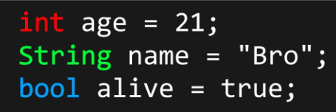
ПЪРВА ГЛАВА
Въведение в C#
Основни плюсове към функционалността на C#
Променливи в C#
Езикът за програмиране C#
Notes:
© Copyright PresentationGO.com – Free Templates & Infographics for PowerPoint and Google Slides

Slide 5
ВТОРА ГЛАВА
Single Responsibility - принцип за единствена отговорност
Open-Closed - принцип за отворен/затворен клас
Liskov Substitution - принцип на заместване на Лисков
Interface Segregation - принцип за разделяне на интерфейсите
Dependency Inversion - принцип на обръщане на зависимостите
SOLID Принципите в C#
Notes:
© Copyright PresentationGO.com – Free Templates & Infographics for PowerPoint and Google Slides

Slide 6

ТРЕТА ГЛАВА
Приложение за управление на хотелски резервации
Основна концепция на приложението
Функционалност
Notes:
© Copyright PresentationGO.com – Free Templates & Infographics for PowerPoint and Google Slides

Slide 7
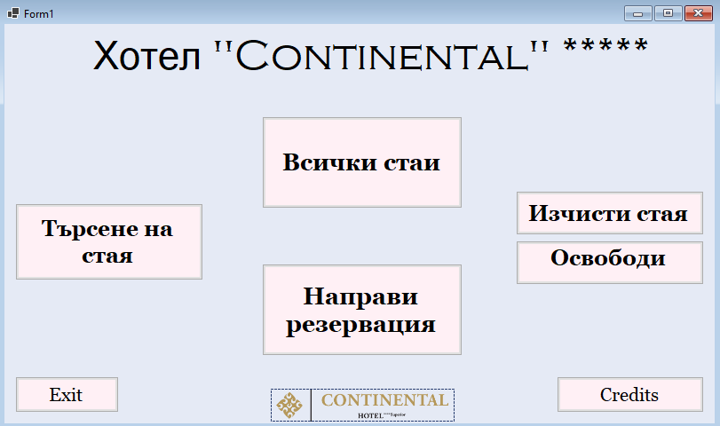
ГЛАВНАТА СТРАНИЦА НА ПРИЛОЖЕНИЕТО
Notes:
© Copyright PresentationGO.com – Free Templates & Infographics for PowerPoint and Google Slides

Slide 8
Развитие на приложението
Notes:
© Copyright PresentationGO.com – Free Templates & Infographics for PowerPoint and Google Slides

Slide 9
Въпроси по дипломната работа
Notes:
© Copyright PresentationGO.com – Free Templates & Infographics for PowerPoint and Google Slides

Slide 10
Благодаря за отделеното време
Юлиян Велиславов Наумов
Notes:
© Copyright PresentationGO.com – Free Templates & Infographics for PowerPoint and Google Slides

